Slide 1


Правила поведінки та безпеки життєдіяльності при роботі в комп’ютерному класі. Об’єкти, їх властивості, значення властивостей об’єкта
Урок 1
Нова українська школа

Slide 2


Правила поведінки в комп’ютерному класі
Розділ 1
§ 1.1
Під час роботи з комп’ютером потрібно дотримуватися певних правил.
Неправильне користування комп’ютером та його пристроями може завдати шкоди й людині, і комп’ютеру.

Slide 3

Правила поведінки в комп’ютерному класі
Розділ 1
§ 1.1
Пам’ятай: у комп’ютерному класі до робочих місць підведено небезпечну для життя напругу.
Тому суворо
дотримуйся
усіх правил
поведінки та
безпеки.

Slide 4

Правила поведінки в комп’ютерному класі
Розділ 1
§ 1.1
До комп’ютерного класу заходь спокійно

Slide 5

Правила поведінки в комп’ютерному класі
Розділ 1
§ 1.1
Не принось у комп’ютерний клас їжу та напої

Slide 6

Правила поведінки в комп’ютерному класі
Розділ 1
§ 1.1
Слідкуй за чистотою рук: руки під час
роботи з комп’ютером мають бути чистими
й сухими

Slide 7

Правила поведінки в комп’ютерному класі
Розділ 1
§ 1.1
Сиди за комп’ютером прямо, на відстані від очей до екрана монітора —
50 см

Slide 8

Правила поведінки в комп’ютерному класі
Розділ 1
§ 1.1
Вмикай і вимикай комп’ютер лише з дозволу вчителя

Slide 9

Правила поведінки в комп’ютерному класі
Розділ 1
§ 1.1
Не ремонтуй комп’ютер самотужки — поклич
учителя!

Slide 10
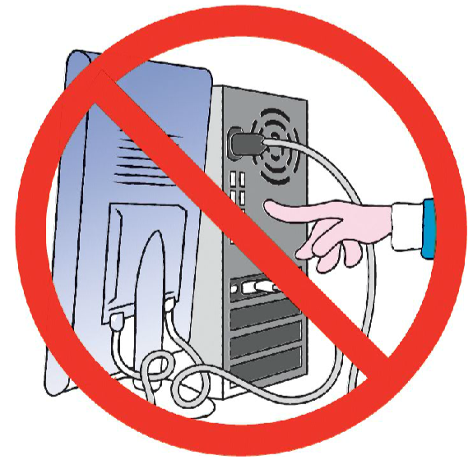
Правила поведінки в комп’ютерному класі
Розділ 1
§ 1.1
Не торкайся дротів, розеток, задніх стінок
монітора та системного блока

Slide 11

Правила поведінки в комп’ютерному класі
Розділ 1
§ 1.1
Не клади речі на пристрої комп’ютера.

Slide 12

Правила поведінки в комп’ютерному класі
Розділ 1
§ 1.1
Час безперервної роботи за комп’ютером —
15 хвилин

Slide 13

Правила поведінки в комп’ютерному класі
Розділ 1
§ 1.1
Подібних правил слід дотримуватися не лише під час роботи зі стаціонарним персональним комп’ютером. Їх потрібно виконувати й під час роботи з іншими персональними комп’ютерами.

Slide 14
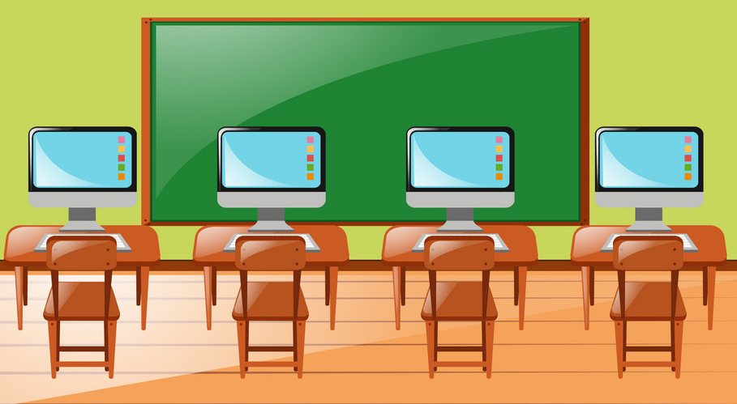
Правила поведінки в комп’ютерному класі
Розділ 1
§ 1.1
Дотримання правил поведінки та безпеки допоможе тобі зберегти здоров’я, а також не пошкодити надскладну техніку.

Slide 15
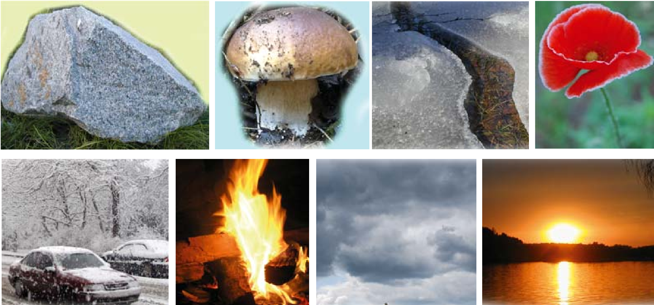
Об’єкти та їх властивості
Розділ 1
§ 1.1
Які предмети зображено на фото?
Які явища зафіксовано?

Slide 16
Об’єкти та їх властивості
Розділ 1
§ 1.1
Усе, що нас оточує, — це предмети та явища.
Предметами є
Явищами є
людина і підручник,
дощ і рух велосипеда,
олівець і полуниця,
обертання нашої планети навколо Сонця і гроза,
автомобіль і комп’ютер,
стілець і човен,
кипіння води під час нагрівання та ріст дерев тощо.
планета Марс і мурашка та ін.

Slide 17



Об’єкти та їх властивості
Розділ 1
§ 1.1
Предмети та явища — це об’єкти (лат. objectum — предмет). Кожний об’єкт має властивості. Інколи властивості об’єкта називають його параметрами, атрибутами або характеристиками.
Властивості — це відомості про об’єкт, за якими його можна описати та відрізнити від інших об’єктів.
Кожна властивість об’єкта має певне значення. Різні за типом об’єкти можна розрізняти за набором властивостей, а однотипні — за значенням їх властивостей.

Slide 18
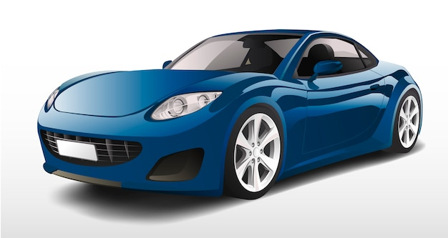
Об’єкти та їх властивості
Розділ 1
§ 1.1
Наприклад, у легкового автомобіля є такі властивості:
модель,
об'єм двигуна,
тип кузова,
колір,
кількість місць для сидіння та інші.

Slide 19

Об’єкти та їх властивості
Розділ 1
§ 1.1
А в м’яча — зовсім інший набір властивостей:
діаметр,
матеріал з якого його виготовлено,
колір,
для якої гри призначений та інші.

Slide 20



Об’єкти та їх властивості
Розділ 1
§ 1.1
Однотипні об’єкти розрізняють за значенням їх властивостей.
Зображення
Діаметр
Матеріал
Колір
Для якої гри призначений
75 см
Синтетична шкіра та гума
Помаранчевий
Баскетбол
65 мм
Гума та ворсиста тканина
Жовтий
Теніс
43 мм
Гума та пластик
Білий
Гольф

Slide 21
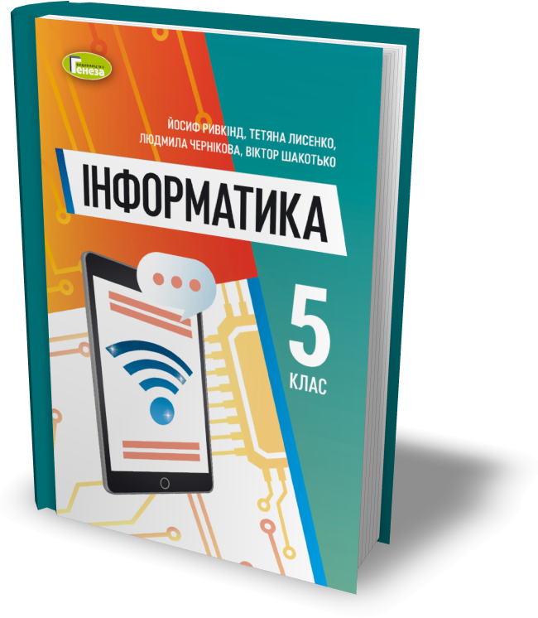
Об’єкти та їх властивості
Розділ 1
§ 1.1
Об’єкти, їх властивості та можливі значення цих властивостей
Назва об’єкта, зображення
Властивість | Значення властивості
Назва предмета | Інформатика
Клас | 5-й
Автори | Й. Ривкінд, Т. Лисенко, Л. Чернікова, В. Шакотько
Кількість розділів | 6
Кількість сторінок | 224
Видавництво | Генеза
Підручник

Slide 22

Об’єкти та їх властивості
Розділ 1
§ 1.1
Продовження…
Назва об’єкта, зображення
Властивість | Значення властивості
Матеріал стін | Дерево
Кількість поверхів | 2
Кількість квартир | 4
Населений пункт | Київ
Вулиця | Весняна
Номер будинку | 124
Будинок

Slide 23

Об’єкти та їх властивості
Розділ 1
§ 1.1
Продовження…
Назва об’єкта, зображення
Властивість | Значення властивості
Регіон | Північні області України
Дата початку | 12.02.2022
Час початку | 22 год 32 хв
Дата завершення | 13.02.2022
Час завершення | 04 год 16 хв
Кількість опадів | 37 мм
Швидкість вітру | 2 м/с
Снігопад

Slide 24

Об’єкти та їх властивості
Розділ 1
§ 1.1
Над об’єктами можуть виконуватися певні дії. У результаті дій над об’єктами можуть змінюватися значення окремих властивостей об'єкта.
Наприклад, для переміщення футбольного м’яча в інше місце поля потрібно вдарити по ньому. При цьому зміняться значення кількох властивостей: швидкість, відстань від воріт і від краю поля та інші.
А розмір, колір, фірма-виробник та інші залишаться незмінними.

Slide 25


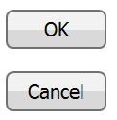


Програмні об’єкти
Розділ 1
§ 1.1
Які об’єкти є на фото? У яких програмах вони вам траплялися?
Які дії можна над ними виконати?

Slide 26

Програмні об’єкти
Розділ 1
§ 1.1
Програмні об’єкти — це об’єкти, що використовуються в комп’ютерних програмах.
З кожним програмним об’єктом, крім набору властивостей, пов’язаний ще й набір дій, які можуть виконуватися над ним.
Список деяких дій, які можна виконати над програмним об’єктом, як правило, відображається в контекстному меню об’єкта.

Slide 27
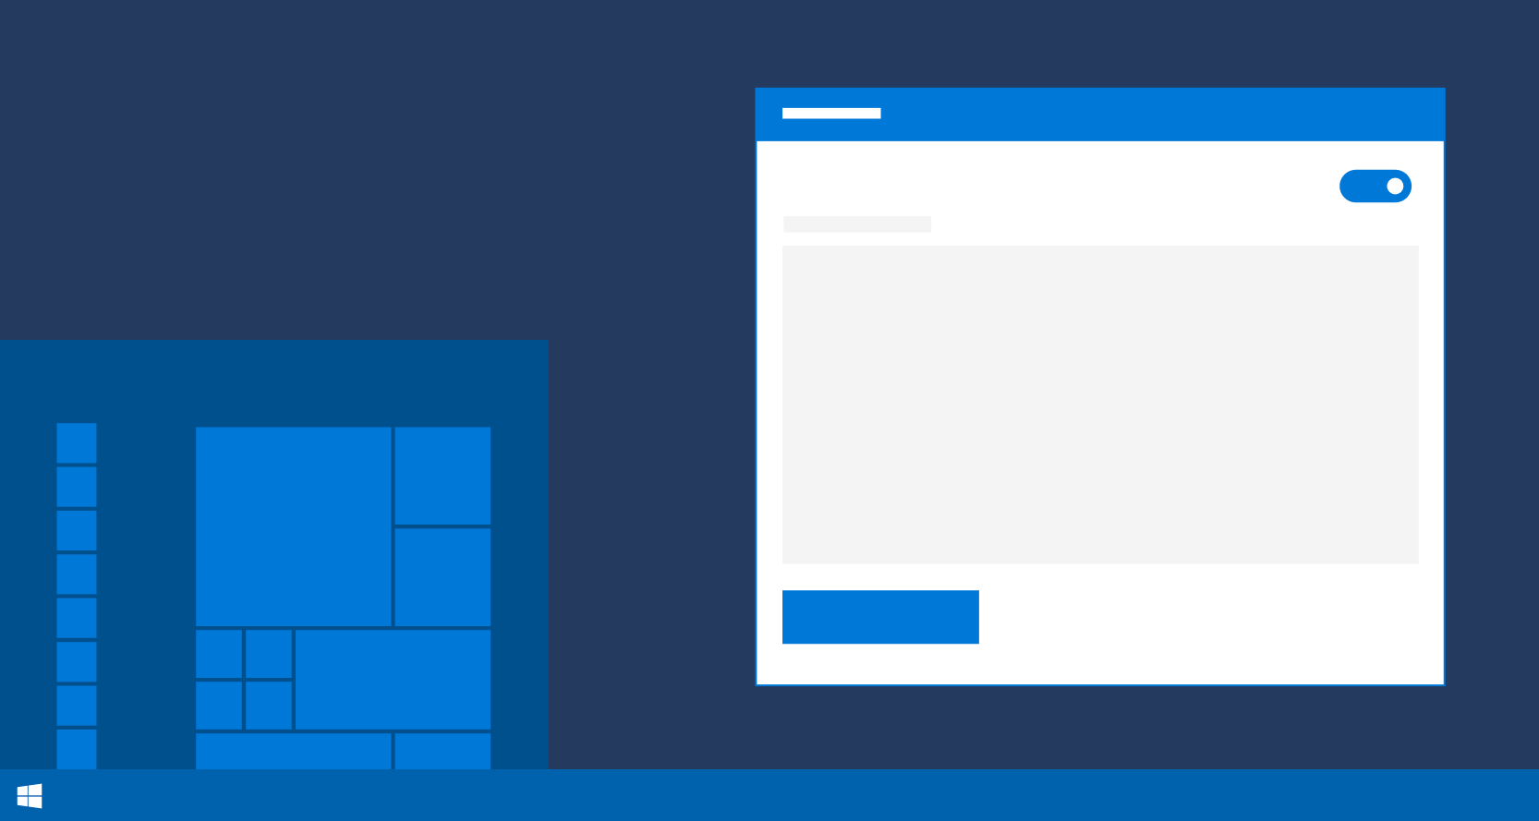


Програмні об’єкти
Розділ 1
§ 1.1
У комп’ютерних програмах зазвичай можна використовувати кілька способів виконання одних і тих самих дій над програмним об’єктом з використанням:
контекстного меню об’єкта;
меню вікна програми;
натискання певної клавіши або сполучення клавіш клавіатури.

Slide 28
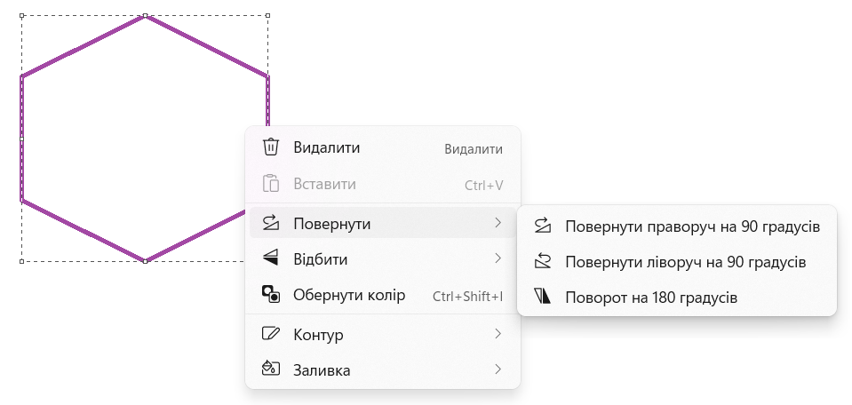
Програмні об’єкти
Розділ 1
§ 1.1
Приклад контекстного меню подано на малюнку.
Контекстне меню шестикутника у графічному редакторі

Slide 29
Програмні об’єкти
Розділ 1
§ 1.1
Програмні об’єкти та дії над ними для змінення значення певних властивостей:
Програмне середовище
Графічний редактор
Програмний об’єкт
Прямокутник
Приклади властивостей програмного об’єкта
Відстань від лівого краю аркуша, товщина лінії контуру, колір заливки, колір лінії контуру, товщина лінії контуру
Приклади дій
над програмним
об’єктом
Малювання прямокутника, заливка
внутрішньої області, зменшення
ширини, переміщення

Slide 30
Програмні об’єкти
Розділ 1
§ 1.1
Продовження…
Програмне середовище
Редактор презентацій
Програмний об’єкт
Заголовок слайда
Приклади властивостей програмного об’єкта
Розміщення відносно верхнього
краю, шрифт, колір символів,
вирівнювання тексту
Приклади дій
над програмним
об’єктом
Створення, редагування (зміна
вмісту заголовка), форматування
(зміна оформлення символів)

Slide 31
Програмні об’єкти
Розділ 1
§ 1.1
Продовження…
Програмне середовище
Браузер
Програмний об’єкт
Вікно програми
Приклади властивостей програмного об’єкта
Розміщення на робочому столі, спосіб відображення, розмір, ім’я відкритої сторінки, кількість відкритих вкладок
Приклади дій
над програмним
об’єктом
Відкриття, закриття, згорнення, зменшення/збільшення ширини,
зменшення/збільшення висоти, змінення масштабу

Slide 32

Програмні об’єкти
Розділ 1
§ 1.1
У програмних середовищах для змінення значення певних властивостей об’єктів, як правило, потрібно послідовно виконати кілька дій. Тобто необхідно виконати певний алгоритм.

Slide 33
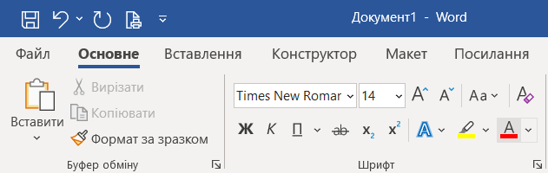
Програмні об’єкти
Розділ 1
§ 1.1
Наприклад, щоб у програмі роботи з текстами змінити колір символів певного слова, слід виконати такий алгоритм:
Виділити потрібне слово.
Зробити поточною вкладку Основне.
Відкрити список кнопки Колір шрифту у групі елементів Шрифт.

Slide 34
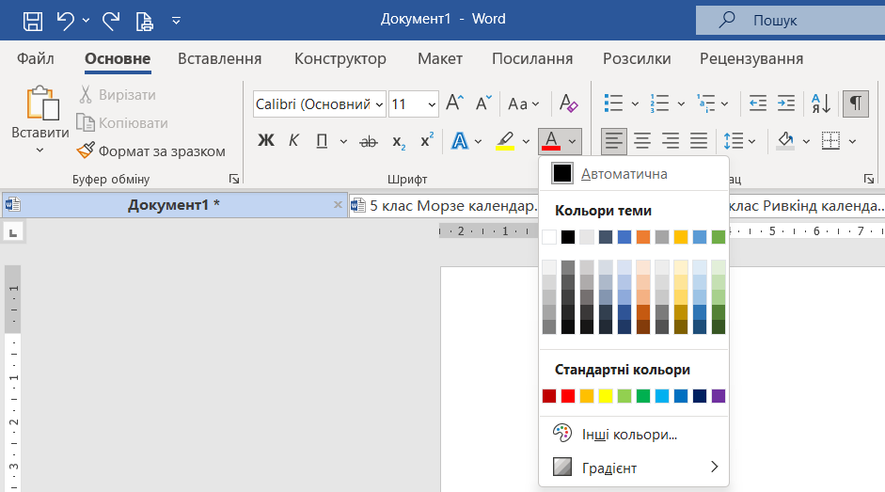
Програмні об’єкти
Розділ 1
§ 1.1
Продовження…
Вибрати на Палітрі кольорів потрібний колір.

Slide 35



Програмні об’єкти
Розділ 1
§ 1.1
Як ви вже знаєте, алгоритми можна подати різними способами. У цьому підручнику будемо використовувати текстовий запис алгоритмів, подібний до попереднього запису, графічне подання у вигляді інфографіки:
Вибрати
графічний
об’єкт
Вибрати
інструмент
Заливка
Вибрати
потрібний
колір
Клацнути ліву кнопку миші
Або дати запис типу Файл ⇒ Зберегти, у якому записується послідовність вибору команд меню або елементів керування.

Slide 36

Дайте відповіді на запитання
Розділ 1
§ 1.1
Які об’єкти є предметами, а які — явищами? Наведіть приклади предметів та явищ.
Що таке об’єкт? Що таке властивість об’єкта?
Як змінити значення властивості об’єкта?
Що таке програмний об’єкт? Які програмні об’єкти ви використовували під час роботи з вікнами програм?
Які є способи виконання дій над програмним об’єктом?

Slide 37


Розгадай ребус
Розділ 1
§ 1.1
Безпека
«Ребуси українською» © rebus1.com

Slide 38
Домашнє завдання
Розділ 1
§ 1.1
Проаналізувати
§ 1.1, с. 5-10

Slide 39

Працюємо за комп’ютером
Розділ 1
§ 1.1
Сторінка
9

Slide 40
Дякую за увагу!
Урок 1
Нова українська школа

